Slide 1

Sposoby przechowywania i przetwarzania danych w aplikacjach mobilnych oraz zagrożenia z tym związane
Heorhi Kupryianau
Patrycja Nędza

Slide 2

Dane przechowywane są w…
Pamięci wewnętrznej:
Rejestry procesora
Pamięć podręczna procesora
Pamięć RAM
Pamięci zewnątrznej:
Dyski twarde
Dyski optyczne CD/DVD
Nośniki USB
I inne…

Slide 3
Hierarchia pamięci
CPU
CPU CACHE
LEVEL 1 (L1) CACHE
PROCESSOR REGISTER
LEVEL 2 (L2) CACHE
LEVEL 3 (L3) CACHE
PHYSICAL MEMORY
RANDOM ACCESS MEMORY (RAM)
SOLID STATE MEMORY
NON – VOLATILE FLASH BASED MEMORY
VIRTUAL MEMORY
FILE – BASED MEMORY
Processor
EDO, SD-RAM, DDR-SDRAM, RD-RAM
SSD, Flash Drive
Mechanical Hard Drives

Slide 4





Cykl działania procesu
Disk Memory
RAM
CPU
Fetch
No
Check for Interrupt
Store
Decode
Yes
Execute
Service Interrupt

Slide 5
Jak wykorzystać pamięć?
Edytowanie danych procesów

Slide 6


Migracja danych, ALE… Przykład RAM Scraping Malware
Terminal czyta dane z karty
Dane czystym tekstem zapisywane w pamięci RAM
Zaszyfrowane dane wysyłane do serwera

Slide 7





Jak to wykorzystać?
Is browser running?
Sleep for 10s
No
Yes
Dump memory from all browser processes
Send founds to attacker
No
Yes
Search dumped memory for critical data
Does memory contain that data?

Slide 8
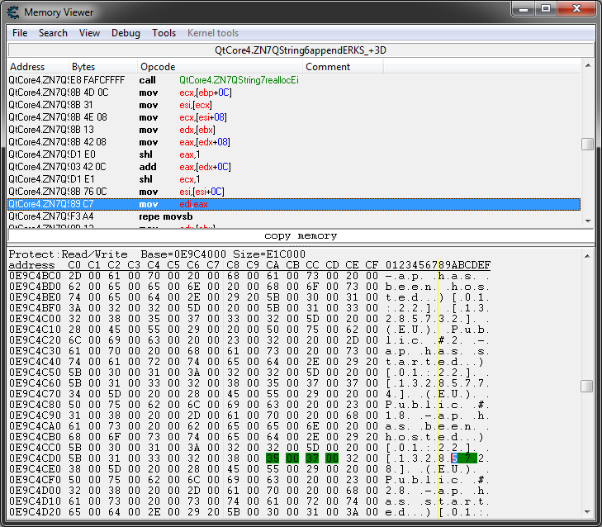
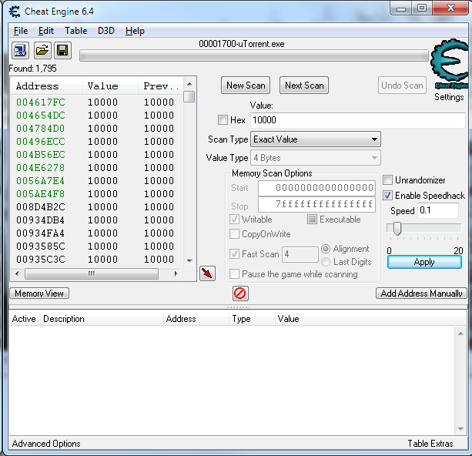
Nie tylko wyświetlanie…

Slide 9
Demonstracja 1
Zmodyfikuj wartość zmiennej Coins w pamięci RAM. Do wykonania zadania wykorzystaj narzędzie CheatEngine.

Slide 10
Demonstracja 2
Jak zabezpieczyć się przed wykorzystaniem pamięci RAM?

Slide 11
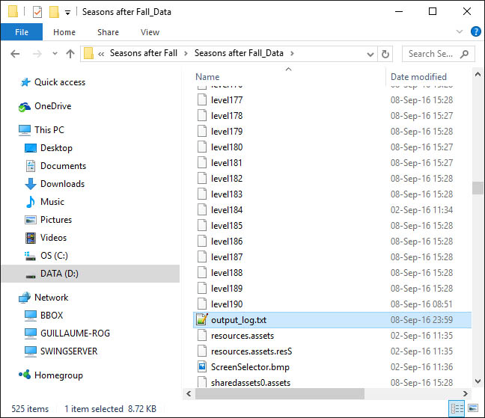

(Nie)bezpieczeństwo! Przechowywanie plików na systemie użytkownika
You are offline

Slide 12
Demonstracja 3
Przedstawienie przykładowego pliku zapisu

Slide 13
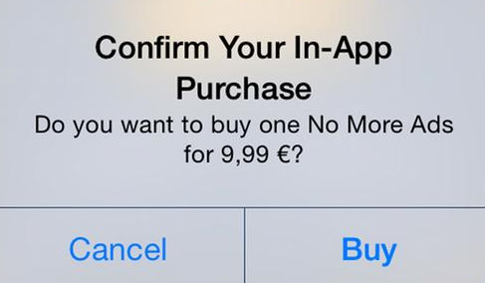
(Nie)bezpieczeństwo! Przechowywanie plików na systemie użytkownika

Slide 14
Jak wykorzystać pamięć?
Edytowanie danych procesów
Edytowanie plików zapisów

Slide 15
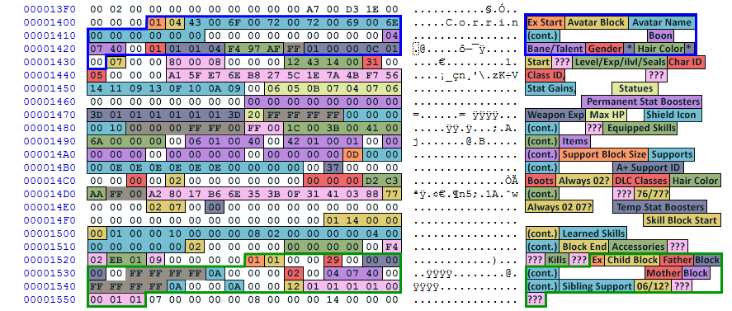
Edytowanie plików zapisów

Slide 16

Zabezpieczenia
Hashowanie plików
Szyfrowanie

Slide 17
Zadanie 1
Rozpakuj DestroyIt.apk
Otwórz plik w dnSpy
W jaki sposób są zabezpieczone pliki zapisów?
Znajdź informacje niezbędne do poprawnego odczytu I edycji plików

Slide 18
Zadanie 2*
Za pomocą informacji uzyskanych w zadaniu 1 zmień wartość monet w zaszyfrowanym pliku zapisu

Slide 19


(Nie)bezpieczeństwo! Przechowywanie plików na systemie użytkownika

Slide 20
Jak wykorzystać pamięć?
Inżynieria WSTECZNA
Edytowanie danych procesów
Edytowanie plików zapisów

Slide 21
Inżynieria Wsteczna to…
Forward Engineering
Documentation and Design
Executable Software
Source Code and Materials
Implementation
Compilation
Source Analysis
Decompilation
Binary Analysis & Process Analysis
Reverse Engineering

Slide 22

Strona prawna
Implementacja dyrektywy Parlamentu Europejskiego i Rady 2009/24/ WE z 23 kwietnia 2009 r. w sprawie ochrony prawnej programów komputerowych w postaci ustawy z 4 lutego 1994 r. o prawie autorskim i prawach pokrewnych przesądza o dopuszczalności stosowania metody inżynierii wstecznej zgodnie z polskim porządkiem prawnym.
Konrad Purzycki, Dopuszczalność inżynierii wstecznej w prawie europejskim w świetle wyroku w sprawie SAS Institute Inc. przeciwko World Programming Ltd., "Palestra" 3/2018, s: 39, https://palestra.pl/pl/czasopismo/wydanie/3-2018/artykul/dopuszczalnosc-inzynierii-wstecznej-w-prawie-europejskim-w-swietle-wyroku-w-sprawie-sas-institute-inc.-przeciwko-world-programming-ltd

Slide 23
Przykładowe narzędzia
Disassembler
IDA Pro
Ghidra
OllyDbg
APKTool
Debugger
OllyDbg
Code Patcher
OllyDbg

Slide 24
Od kodu źródłowego do pliku wykonywalnego…
int X = 2;
int Y = 2;
int SUM;
SUM = X + Y;
cout << SUM;
…
LDX 02
LDA 02
ADC X
STA 3e8
…
001000101
101100100
010110010
110110100
101101001
001000101
Source Code
Object Code
The executable program in binary
COMPILER
LINKER

Slide 25
Zadanie 3
Otwórz program Hackme.exe
Spróbuj zgadnąć liczbę. Jeśli się nie uda, znajdź ją za pomocą narzędzia Snowman

Slide 26
Jak się przed tym zabezpieczyć?
Obfuskacja
dodawanie sygnatur

Slide 27

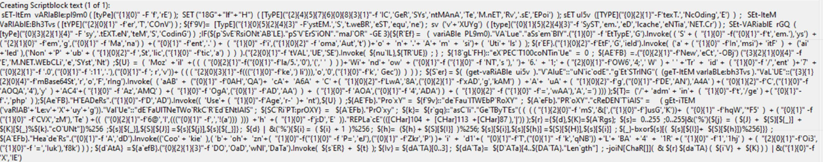
Obfuskacja to…
Przed:
Po:

Slide 28



Grupy Transformacji Obfuskacyjnych
Zaciemnianie Układu Strony (ang. Layout Obfuscation)
Zaciemnianie Kontroli (ang. Control Obfuscation)
Zaciemnianie Danych (ang. Data Obfuscation)

Slide 29
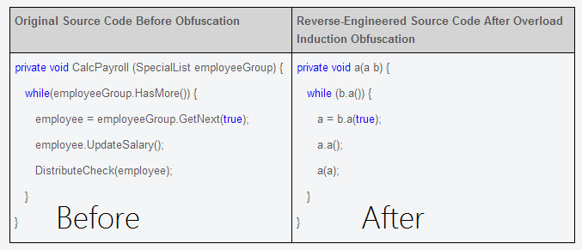
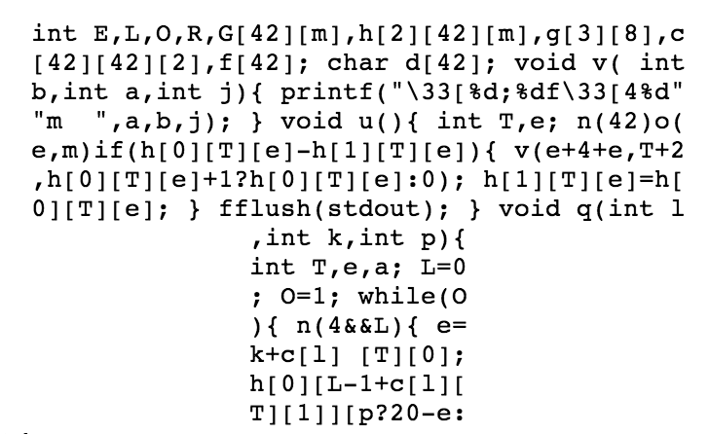
Zaciemnianie Układu Strony (ang. Layout Obfuscation)
Usuwanie komentarzy, opisujących działanie
Zamiana identyfikatorów (ang. scrambling identifiers)
Usuwanie formatowania (ang. change formating)

Slide 30
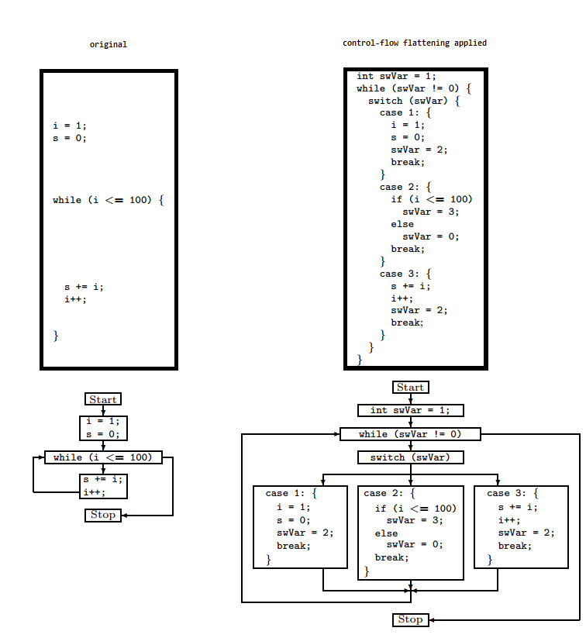
Zaciemnianie Kontroli (ang. Control Obfuscation)
Zmiana kolejności wyrażeń, komend, pętli
Wyłączanie metod
Rozszerzanie warunków pętli

Slide 31
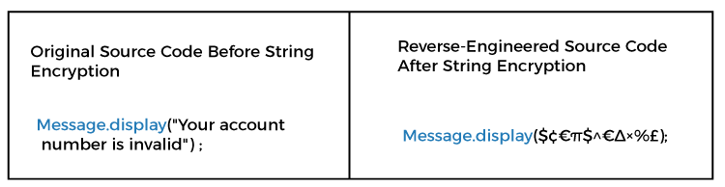
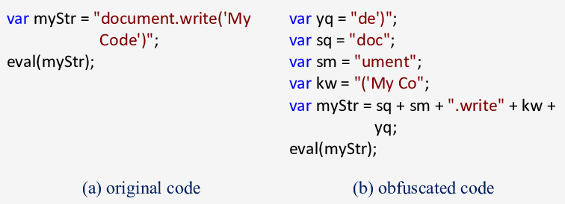

Zaciemnianie Danych (ang. Data Obfuscation)
Rozdzielanie zmiennych
Konwersja statycznych danych do procedury
Zmiana kodowania
Zmiany długości życia zmiennych
Łączenie zmiennych skalarnych
Zmiany relacji dziedziczenia
Rozłam lub łączenie tablic
Zmiana porządku instancji zmiennych, metod lub tablic

Slide 32
Obfuskacja ma też wady…
Brak Gwarancji bezpieczeństwa
Debuggowanie
Przenośność
Mechanizm Refleksji

Slide 33
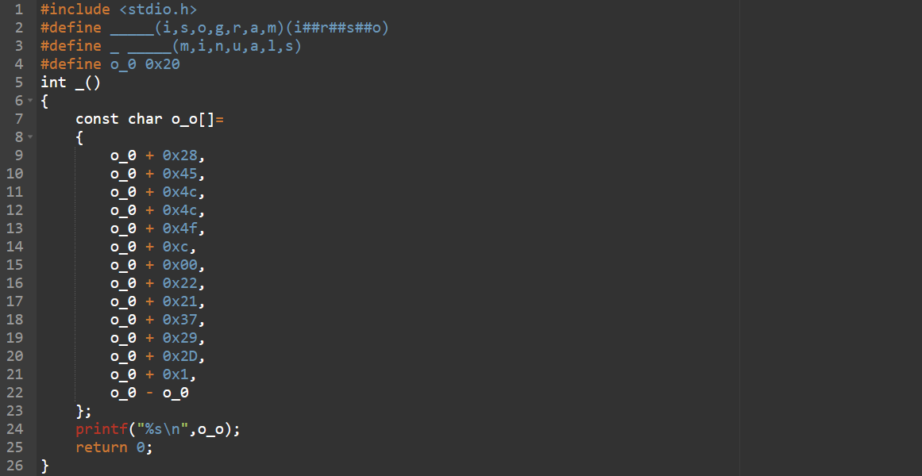
Zadanie 4
Co się wypisze do konsoli w następującym zaciemnionym kodzie?

Slide 34


Zabezpieczenia
Hashowanie plików
Szyfrowanie/Obfuskacja plików
Techniki anty-debuggowania
Migracja danych krytycznych do chmury

Slide 35
Bibliografia
Zeszyty Naukowe Politechniki Śląskiej Ireneusz J. JÓŹWIAK, Marcin MICHALSKI, Marcin PASIECZNY Politechnika Wrocławska Wydział Informatyki i Zarządzania ZACIEMNIANIE KODU JAKO FORMA ZABEZPIECZENIA KODU ŹRÓDŁOWEGO
Sourcefire - RAM Scraping and Point of Sale Malware

